Slide 1
C语言程序设计
格式输出语句
刘佳

Slide 2
学习目标
了解格式输出语句
设计格式输出语句

Slide 3
格式输出语句标准
printf函数是一个标准库函数，它的函数原型在头文件“stdio.h”中。
作为一个特例，不要求在使用 printf 函数之前必须包含stdio.h文件。

Slide 4

格式输出语句标准
printf函数调用的一般形式为：
printf(“格式控制字符串”, 输出表列);
其中格式控制字符串用于指定输出格式。
格式控制串可由格式字符串和非格式字符串两种组成。

Slide 5
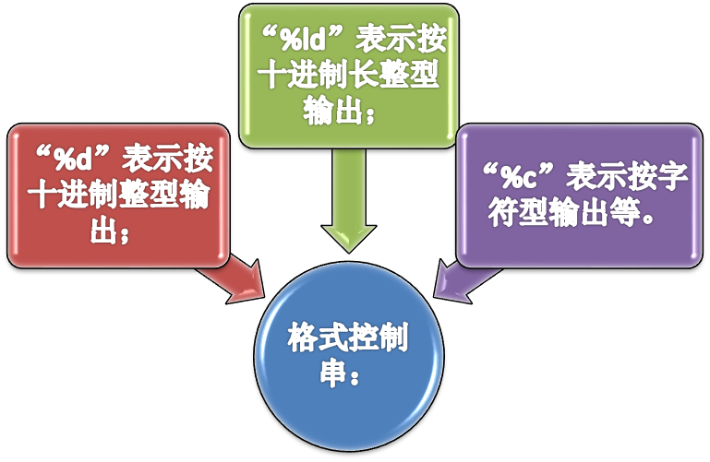
格式输出语句标准
格式字符串是以%开头的字符串，在%后面跟有各种格式字符，以说明输出数据的类型、形式、长度、小数位数等。

Slide 6
格式输出语句标准
非格式字符串原样输出，在显示中起提示作用。
输出表列中给出了各个输出项，要求格式字符串和各输出项在数量和类型上应该一一对应。

Slide 7
格式输出语句标准
在C中格式字符串的一般形式为：
[标志][输出最小宽度][.精度][长度]类型
其中方括号[]中的项为可选项。

Slide 8
格式输出语句标准
1) 类型
类型字符用以表示输出数据的类型，其格式符和意义如下表所示：
格式字符 | 意义
d | 以十进制形式输出带符号整数(正数不输出符号)
o | 以八进制形式输出无符号整数(不输出前缀0)
x,X | 以十六进制形式输出无符号整数(不输出前缀Ox)

Slide 9
格式输出语句标准
1) 类型（续）
格式字符 | 意义
u | 以十进制形式输出无符号整数
f | 以小数形式输出单、双精度实数
e,E | 以指数形式输出单、双精度实数
g,G | 以%f或%e中较短的输出宽度输出单、双精度实数
c | 输出单个字符
s | 输出字符串

Slide 10
格式输出语句标准
2) 标志
标志字符为 -、+、# 和空格四种，其意义下表所示：
标 志 | 意义
- | 结果左对齐，右边填空格
+ | 输出符号(正号或负号)

Slide 11
格式输出语句标准
2) 标志（续）
标 志 | 意义
空格 | 输出值为正时冠以空格，为负时冠以负号
# | 对c、s、d、u类无影响； 对o类，在输出时加前缀o； 对x类，在输出时加前缀0x； 对e、g、f 类当结果有小数时才给出小数点。

Slide 12
格式输出语句标准
3) 输出最小宽度
用十进制整数来表示输出的最少位数。
若实际位数多于定义的宽度，则按实际位数输出，若实际位数少于定义的宽度则补以空格或0。

Slide 13
格式输出语句标准
4) 精度
精度格式符以“.”开头，后跟十进制整数。
意义：
  如果输出数字，则表示小数的位数；
  如果输出的是字符，则表示输出字符的个数；
  若实际位数大于所定义的精度数，则截去超过的部分。

Slide 14

格式输出语句标准
5) 长度
长度格式符为h、l两种。
  h表示按短整型量输出
  l表示按长整型量输出。

Slide 15

格式输出语句
谢谢，大家观看！
今天，我们的课结束了！！！

